Slide 1
Критерии отбора фонда для оцифровки в соответствии с национальными приоритетами направлений научно-технологического развития.
Бескаравайная Е.В.
БЕН РАН
2025

Slide 2
Библиотеки информационные центры архивы выключи в процесс цифровизации.
Оцифровка носит выборочный характер
=> Критерии отбора документов
ЦЕЛЬ
ПРИОРИТЕТНОСТЬ ДОКУМЕНТОВ
ВЫБОР КРИТЕРИЕВ
документы в неудовлетворительном физическом состоянии, с угрозой утраты подлинника
Историческая значимость
документы, для которых существует угроза утраты информации (например, для документов на бумажной основе – угасание текста; для фонозаписей на магнитной ленте – размагничивание; для цветных фотонегативов – утрата цветности и т.п.) при удовлетворительном физическом состоянии носителя
Ценность культурного наследия
Сохранение
Редкость
Оцифровка
Уникальность
наиболее используемые документы, независимо от времени их создания, материала и техники изготовления
Востребованность
Обеспечение доступа
документы на которых опираются научные исследования
Актуальность
Notes:
В силу объективных факторов, оцифровка носит выборочный, а не комплексный характер.
При этом актуальной задачей становится выбор документов для первоочередного перевода в цифровой формат.
оцифровка имеет своей целью сохранение документов и тогда приоритетными становятся документы в неудовлетворительном физическом состоянии то есть с угрозой утраты подлинника либо документы для которых существует угроза информации например угасание текста плохое состояние фонозаписей и так далее таким образом в данном случае работают критерии как историческая значимость ценность культурного наследия редкость документы или его уникальность.
Дрвеб целью оцифровки является обеспечение доступа к документам И для нас как для научной и технической библиотеке это очень важная цель Когда документы отбираются с оdd. Стороны наиболее используемые документы независимо от времени Их создания и документы необходимые для проведения научных исследований в этом случае критерии не становится востребованность и актуальность. Если с востребованностью всё понятно в приdmddmd/dd.bmb те подробнее рассмотрим критерии актуальности

Slide 3
КРИТЕРИЙ АКТУАЛЬНОСТИ
Соответствие глобальным вызовам
(стратегические направления развития: климат, энергетика, медицина, ИИ и т. д.)
Научная значимость
(то, что может обеспечить дальнейшее развитие научно-технической сферы)
Практическая применимость
(необходимо уже сегодня:
Материалы экспериментов
Методики исследований)
ПОЧЕМУ ЭТО ВАЖНО?
в данном случае мы работаем на будущие исследования, а перевод в цифровой формат, кроме функции сохранения имеет еще одно очень важное значение — оно даёт намного больше возможностей для работы с информацией, чем традиционные печатные издания и публикации.
ПРАКТИЧЕСКАЯ ЦЕЛЬ - для научных, научно-технических, библиотек образовательных учреждений, центров НТИ
представить ресурсы в более компактном виде,
сделать их удобнее для автоматического поиска,
снять вопрос физической доступности, особенно для редких/ специализированных источников, недоступных удаленным пользователям
стандартизации метаданных для интеграции их в библиотечные менеджеры и системы
Notes:
на наш взгляд критерии актуальности складывается из трёх позиций это соответствие глобальным вызову стратегические направления развития государства это их научные значимость обеспечение дальнейшего исследования
практическое применимость т.е. обеспечение возможности поиска данных и полноценной научной работы в будущем
практической значимость материалы которые необходимы сегодня для будущих исследований
это важно потому что цифровыми источниками Работать быстрее и проще поэтому задачи для научных научно-технических образовательных библиотек и центров НТИ предоставить ресурсы в более компактном виде сделать их удобнее для автоматического поиска снять вопрос физической доступности особенно редких или специализированных ресурсов
и ещё очень важный вопрос – Это стандартизировать метаданные интеграции их в менеджере и библиотечные системы

Slide 4
 | США | Китай | ЕС | Япония | Израиль | Россия | Индия | Южная Корея
Биомедицина (регенеративная медицина, iPS-клетки) |  |  |  | + | +
Биотехнологии и генная инженерия (CRISPR, mRNA-вакцины) | + | + | + |  | + | + |  | +
Водородная энергетика (стратегия "зелёного водорода") |  |  |  | + |  |  |  | +
Зелёные технологии (солнечная энергетика и EV) |  | + |  |  |  |  | +
Искусственный интеллект и машинное обучение (DARPA, OpenAI, NVIDIA) | + |  | + |  | + | + | + | +
Квантовые технологии (National Quantum Initiative) | + | + |  | + |  | +
Космос и аэронавтика (Artemis, SpaceX, Mars colonization) | + | + | + |  |  | + | +
Полупроводники и микроэлектроника (CHIPS and Science Act) | + | + |  | + | + |  |  | +
Робототехника и ИИ (SoftBank, Toyota) |  | + |  | + | +
Фармацевтика ("аптека мира", вакцины) |  |  |  |  |  |  | +
Циркулярная экономика (переработка, устойчивые материалы) |  |  | +
Цифровизация (GDPR, AI Act, квантовые вычисления) |  |  | + |  | +
Чистая энергетика (IRA – Inflation Reduction Act, водород, термояд) | +
Ядерные технологии (быстрые реакторы, термоядерные технологии) |  |  |  |  |  | +
Соответствие глобальным вызовам
Notes:
начнём с критерия соответствия глобальным вызовам мы посмотрели официальный документы для наиболее развитых стран которые представлены в открытых источниках и обнаружили что в большинстве из них глобальные вызовы совпадают:
это развитие искусственного интеллекта микроэлектроника цифровизация зелёные технологии биомедицина и генная инженерия

Slide 5
Соответствие глобальным вызовам
Для России, согласно Указу Президента РФ № 642 от 01.12.2016 и № 145 от 28.02.2024 г. "О Стратегии научно-технологического развития Российской Федерации" основные направления включают:
Создание высокотехнологичной продукции, с применением машинного обучения и искусственного интеллекта;
Робототехника;
Квантовые технологии;
Экологически чистая и ресурсосберегающая энергетика;
Биотехнологии и генная инженерия (в медицине; фармацевтике, промышленных и пищевых технологиях, С/Х);
Развитие космических технологий;
Совершенствование технологий ядерной энергетики и др.
Notes:
для России Согласно указу Президента это создание высокотехнологической продукции экологически чистый и ресурсосберегающей энергетика биотехнологии генной инженерии развитие космических технологий Ядерная энергетика
Давайте в качестве примера рассмотрим биотехнологию и генную инженерию мне просто она близка потому что наш пущинский центр работает в этом направлении

Slide 6
Соответствие глобальным вызовам
Биотехнологии и генная инженерия
Генная инженерия и редактирование генома
CRISPR/Cas9 и другие системы редактирования генома:
Лечение наследственных заболеваний (генная терапия)
Экспрессия генов (Эпигенетика)
Биомедицина и фармацевтика
Разработка мРНК-вакцин (COVID-19; Moderna/Pfizer – разработка мРНК-вакцин против гриппа и рака)
Персонализированная медицина (терапия с учетом генома)
Биопечать и тканевая инженерия (3D-печать органов)
Онкологические исследования (CAR-T-клеточная терапия)
Тестирования лекарств (Органоиды, выращенные из стволовых клеток)
Сельскохозяйственные биотехнологии
Генетически модифицированные культуры
Биоинженерное растениеводство для закрытых систем
Синтетическое, искусственное мясо
Промышленные биотехнологии
Биотопливо
Биодеградируемые материалы
Ферментная инженерия
Экобиотехнологии
Биоремедиация
Синтетическая экология (конструирование микробных сообществ)
Нейробиотехнологии и биоэлектроника
Нейроинтерфейсы (импланты для парализованных)
Оптогенетика (управление нейронами с помощью света)
Биогибридные системы (сочетание живых клеток с электроникой)
Микробиом
Лечение ВИЧ с помощью CRISPR (Clustered Regularly Interspaced Palindromic Repeats).
Notes:
биотехнологии генные инженерия имеет несколько крупных направлений генные инженерии редактирование генома, биофармацевтика сельскохозяйственные биотехнологии промышленные биотехнологии и экобио технологии и биоэлектроника

Slide 7
Соответствие глобальным вызовам
Литература по этим направлениям находится по классификаторам (например):
Направление | УДК | ББК | ГРНТИ | Систематический каталог БЕН РАН
Генная инженерия и редактирование генома
CRISPR/Cas9 и редактирование генома | 575.1 - наследственность. наследование 577.2 молекулярная биология 578.5 генетика вирусов 578.7 медицинская вирусология | р32 – наследственные болезни р324 - генные болезни р353.7 - генная терапия (генотерапия) е440.4 генетическая (генная) инженерия микроорганизмов | 13.01.09 - генетическая инженерия 13.11.15 - технологии геномного редактирования | биотехнология. генная инженерия
Лечение ВИЧ с помощью CRISPR | 575. иммуногенетика 578 - вирусология 578.5- генетика вирусов 616-9… инфекционные заболевания |  | 76.03.41: медицинская вирусология 76.03.55: медицинская иммунология 34.43.59 инфекционная иммунология 34.23.31: иммуногенетика | вирусология. иммунология. генная терапия
Лечение наследственных заболеваний (генная терапия) | 575.1 - наследственность. наследование 616-056.7-- лечение наследственных заболеваний |  | 76.29.03, 34.29.23 34.23.53 относится к категории "гены человека с патологическим эффектом 76.03.39 - медицинская генетика. | медицинская генетика. терапия наследственных заболеваний
Notes:
мы разбили эти направления по классификациям и на наш взгляд литература попадающие под них и не имеющие оцифрованных копий должна быть оцифрована в первую очередь

Slide 8
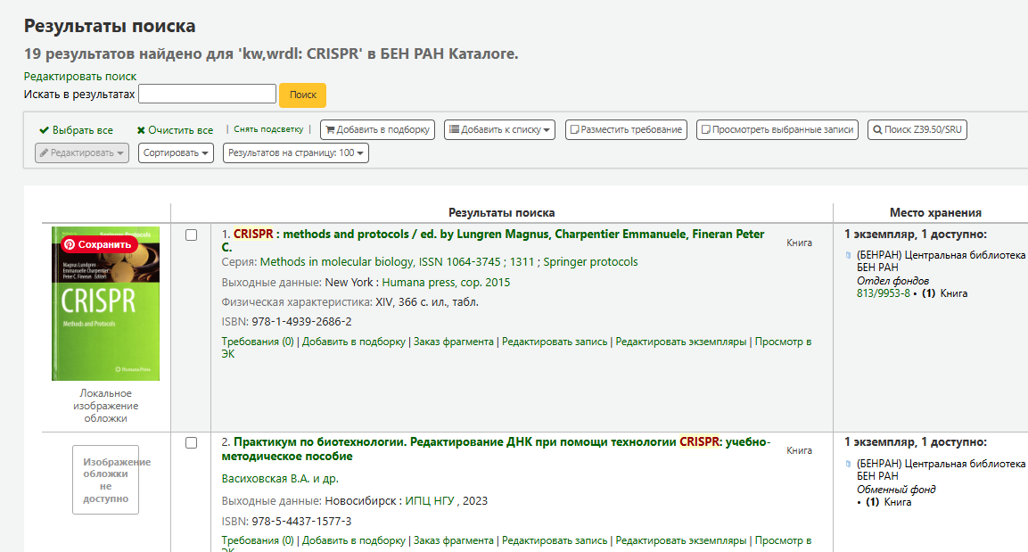
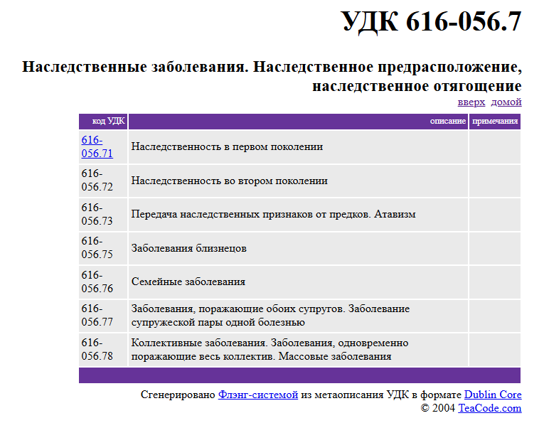
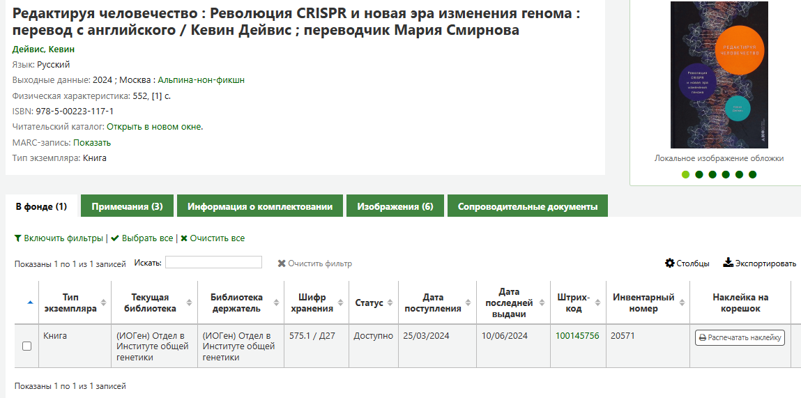
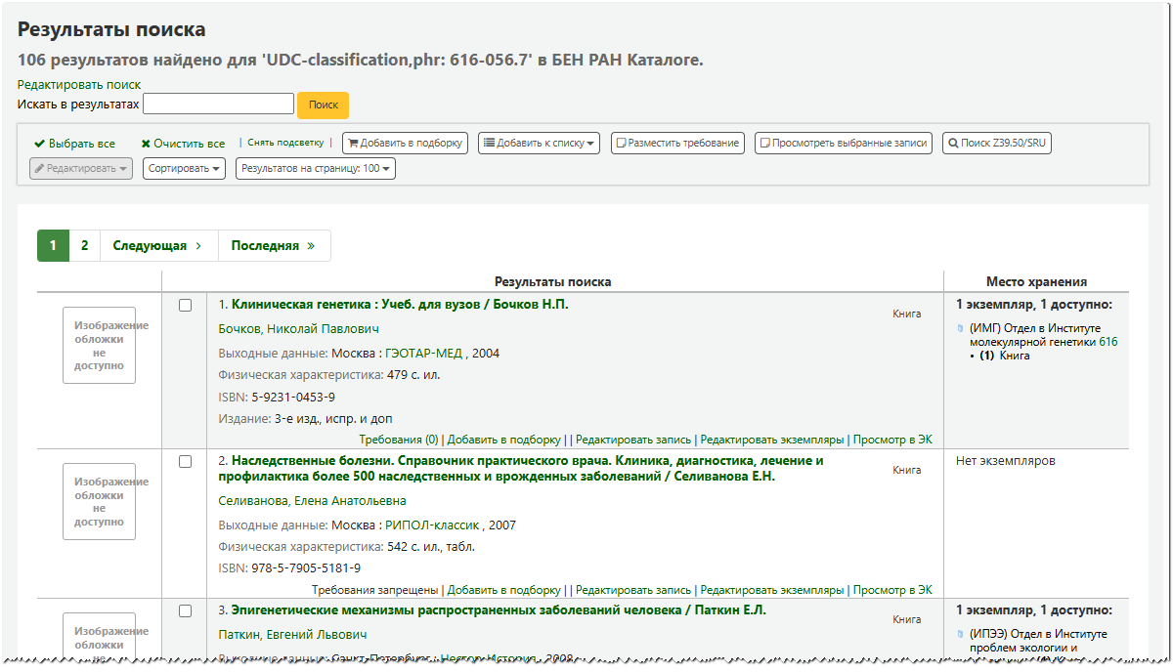
Таким образом литература по этим рубрикаторам может стать кандидатом для перевода в цифровой формат, как отвечающая «стратегии глобального развития…»

Slide 9
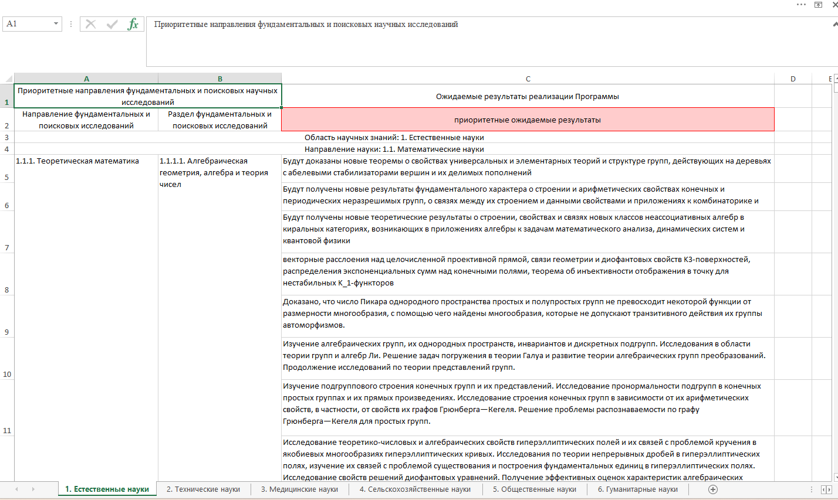
Научная значимость
«Программы фундаментальных научных исследований в Российской Федерации
на долгосрочный период (2021 — 2030 годы)»
задачи
Т.е. направления, исследования по которым будут актуальны в ближайшие годы
Notes:
следующий критерий актуальности – это научная значимость Как определить какие работы следует оцифровать чтобы они соответствовали этому критерию У нас есть программа фундаментальных научных исследований на период двадцать первый тридцатые годы по которым исследования будут актуальны в ближайшие годы таблиц.вбювитв+ наверное все видели имеет вот такой вид с с разбивкой по направлениям тематикам и задачами которые поставлены для выполнения этих тем

Slide 10
Научная значимость
«Программы фундаментальных научных исследований в Российской Федерации
на долгосрочный период (2021 — 2030 годы)»
Потенциал для фундаментальных открытий (новые теории, парадигмы), развитие важнейших направлений
К примеру: Сельскохозяйственные биотехнологии
4.1.2. Растениеводство, защита и биотехнология растений
4.1.2.1. Поиск, сохранение, изучение генетических ресурсов растений и использование их в селекционном процессе при создании новых форм, сортов и гибридов сельскохозяйственных, лекарственных и ароматических культур
ЗАДАЧА | КЛЮЧЕВЫЕ СЛОВА для поиска
4 источника ценных генов: для ускорения селекционного процесса плодовых и ягодных культур, повышения пищевой ценности плодов и адаптации к био- и абиострессорам | Гены + ускорения селекционного процесса; + повышения пищевой ценности плодов + адаптации к био- и абиострессорам
Банк данных исходного материала для селекции перспективных кормовых культур и формирования коллекции генетического материала потенциально хозяйственно ценных дикорастущих форм кормовых растений с целью дальнейшего использования в селекции кормовых культур; | Банк данных генетического материала OR Коллекции генетического материала + кормовые культуры; + дикорастущих кормовых растений/
Будут получены высокопродуктивные сорта эфиромасличных и лекарственных растений-монарды, бархатцевмелких и мирта обыкновенного, устойчивых к вредителям и болезням, содержащих комплекс БАВ. | Продуктивность +эфиромасличных +лекарственных растений +сорта монарды; +сорта бархатцев мелких; +сорта мирта обыкновенного; + устойчивых к вредителям; +устойчивость к болезням; + содержание биологически- активных веществ
Notes:
вернёмся к нашей биотехнологии и возьмём для примера сельскохозяйственные биотехнологии.
Сельскохозяйственный биотехнологии включают растениеводство и защиту растений
одним из направлений является поиск сохранения изучения генетических ресурсов растений то есть создание растений с большей продуктивностью и лучшей защитой.
в качестве задач внимание уделяется селекционным процессом созданию банка генных материалов и получение высокопродуктивных сортов растений
мы разбили эти задачи на ключевые слова для поиска

Slide 11
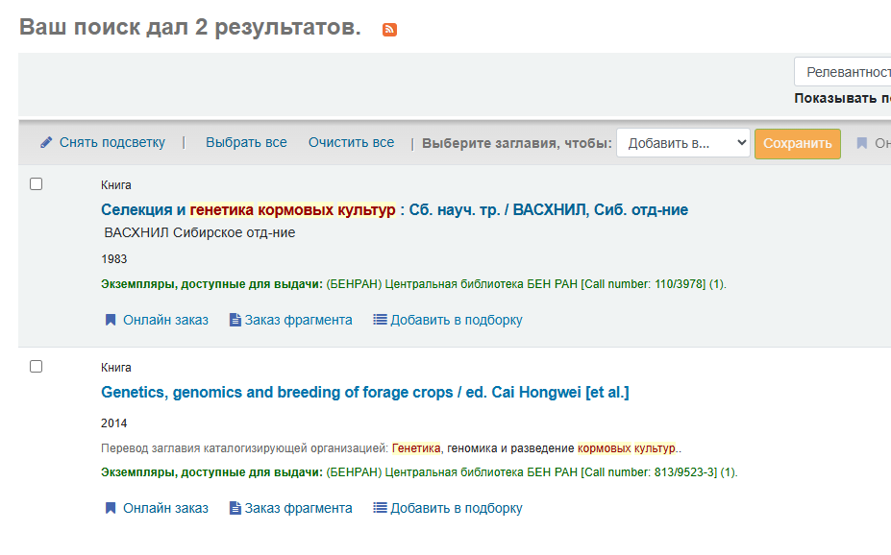
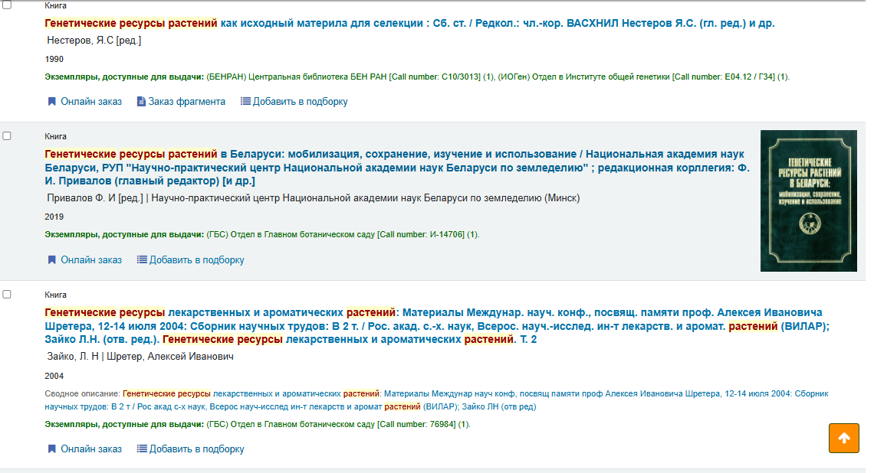

Научная значимость
Поиск в каталоге БЕН РАН по тематике =>
для которых нет электронных копий.
«генетика кормовых культур»
«генетические ресурсы растений»
Проверяем существуют ли электронные копии этих изданий в других коллекциях, нет ли ограничений по авторским правам – и направляем издание на оцифровку.
Старые публикации? Но...
Данные найдены в публикациях 1923 года, патентах 1964 года и справочнике по фармацевтике 1889 г
«…многих ошибок можно было бы избежать и не тратить огромные суммы денег и силы, если бы были в цифровом доступе работы, 1858, 1923,1943,1938, 1958, 1968, 1991 гг, по вопросам использования и фармакокинетике Янтарной Кислоты»
Маевский Е.И. д.м.н., проф.
Таким образом в оцифровку по критериям «научной значимости» следует направлять старые публикации, соответствующие тематикам развития научных направлений , согласно Программы фундаментальных научных исследований….
Notes:
поиск в каталоге Бин ран выдал нам два результата на запрос например генетика кормовых культур для которых мы не нашли электронных копий и если один из вариантов иностранной представлен в интернете как электронный но он недоступен в России то второго Мы просто не нашли ещё пример это генетический ресурс растений
если возникает вопрос о в возрасте публикацийто на это можно представить в качестве примера высказывания нашего профессора Маевского Евгений Ильича который долгое время занимался янтарную кислотв и долгое время его работы не были приняты научным сообществом потому что дозы которые Они использовали были ничтожно малы но тем не менее они работали были приведены библиографические патентные поиски пока не Нашёлся справочник которых были подтверждены работа до таких доз которые использовали наши учёные

Slide 12
Практическая применимость
Потенциал на основе оцифрованных материалов для:
Учебных программ
Научных исследований:
Материалы экспериментов !!!
Методики исследований !!!
Спрос от научных сотрудников на материалы старых исследований очень высокий!!!
ДЛЯ БИБЛИОТЕКИ
Создания выставок
Лекций
Интерактивных проектов
Культурных проектов
Всегда актуальные направления
Возможность участвовать в проектах по обмену метаданными с другими библиотеками => подключать к анализу ИИ и МО
Извлечение данных из различных источников
стандартизация метаданных
интеграции их в библиотечные менеджеры
менеджеры ссылок
Одно из направлений стратегии развития
Notes:
Ещё один критерий это непосредственное применение оцифрованнdd//.m//d///dmbdb/bmdbdb/
например в учебных программах или научных исследованиях некоторое время назад сотрудники нашего института подали Грант на создание базы по материалам экспериментов и методикам исследования Грант к сожалению не поддержали Однако работы внутри института Мы видим каким спросом от научных сотрудников пользуются эти материалы эти старые материалы исследования
оцифрованные материалы имеют потенциал для самой библиотеки для создания выставов проведения лекций интерактивных или культурных проектов так как библиотека всегда делает эти проекты по актуальным направлениям
очень важно в качестве практической применимости является извлечение из оцифрованных данных метаданных стандартизация и интеграция их библиотечные менеджер и менеджер ссылок Это позволяет участвовать в обмене между библиотеками и в дальнейшем подключить к анализу искуввии*вь. Интеллект и машинное обучение.

Slide 13
Практическая применимость
В оцифровку по критерию следует направлять небольшие материалы (отдельные статьи, сборники и пр.) если:
Публикации на бумажных носителях с большим количеством ссылок => нужны первоисточники
Публикации, по которым велись дискуссии => решение споров
Монографии, изданные малыми тиражами, или регионального значения => наполнению базы данных РИНЦ, для управления профилем ученого + обеспечение доступности удалённым пользователям
Труды значимых конференции, на которых впервые представлены фундаментальные открытия или новые идеи => ссылки должны быть на первоисточник, а не на цитирующие статьи
!
- на которые не распространяется ограничение по авторскому праву!
Создаем базу для обучения искусственного интеллекта, наполняем ее «правильными» метаданными
Итак,
по критерию актуальности в оцифровку следует отбирать документ, если его тематика:
Соответствует «глобальным вызовам» стратегии развития страны
Соответствует задачам «Программы фундаментальных научных исследований…»
Имеет насущную практическую необходимость
- не зависимо от его физического состояния и времени создания…

Slide 14
Спасибо за внимание!
БЕН РАН
142290, Московская обл.,
г. Пущино, ул. Институтская, д.3,
(Центральная библиотека Пущинского Научного Центра РАН)
Наши координаты:
e-mail: elenabesk@gmail.ru
тел. (4967)73-93-22
Notes:
Спасибо за внимание!

